Slide 1
Funciones lineales
FUNCIONES LINEALES, son aquellas en la que su gráfica es una línea recta.
Se llaman también de primer grado porque el exponente de la variable es 1.
Dominio de una función: son los valores para los cuales mi variable independiente esta definida
Rango de una función: son los valores que resultan luego de haber evaluado mi función con la variable independiente
Gráfico de una función lineal
Un gráfico es la representación de la relación de los valores de dos cantidades mediante
un dibujo, es muy útil para transmitir información de manera breve y resumida, de modo
que pueda ser interpretada y entendida por cualquier persona que observe.
Las cantidades utilizadas para la construcción de la gráfica se conocen como variables, dependientes e independientes.

Slide 2
Informaciones que debe poseer un gráfico
Todo gráfico estará completo, si y solo si, posee las siguientes informaciones:
Nombre o título del gráfico
2. Identificación y unidades de los ejes el vertical se identifica con el nombre y las unidades
de medida de la variable dependiente y el eje horizontal con la misma información para
la variable independiente.
3. Las escalas utilizadas: una escala para cada variable, que no tienen que ser siempre iguales.
4. Calibración de los ejes: los ejes cartesianos deben estar equilibrados, es decir la distancia
entre un número y otro debe ser igual.
Una tabla de valores: donde se muestran los valores correspondientes de las variables
a graficar.

Slide 3
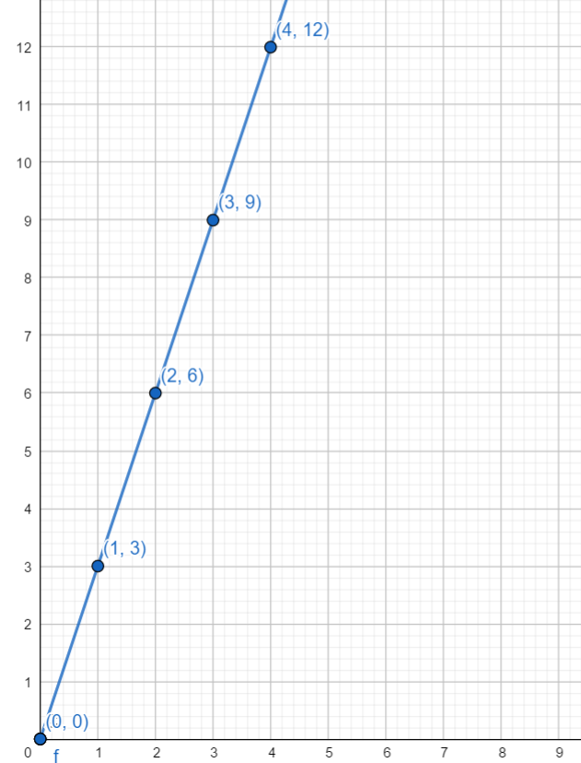
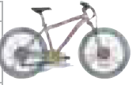
En un parque público hay una tienda donde se alquilan bicicleta, a $3 la hora.
$$f(tiempo)=3(costo por hora)$$
$$f(x)=3x$$
$$y=3x$$
Costo de alquiler de bicicleta por horas
Eje y
costo ($)
Tiempo (horas) $$x$$ | Costo por hora $$y$$ | (tiempo, costo) $$(x,y)$$
0 | 0 | $$(0,0)$$
1 | 3 | $$(1,3)$$
2 | 6 | $$(2,6)$$
3 | 9 | $$(3,9)$$
4 | 12 | $$(4,12)$$
y$=3x$
Eje x
Tiempo(horas)

Slide 4
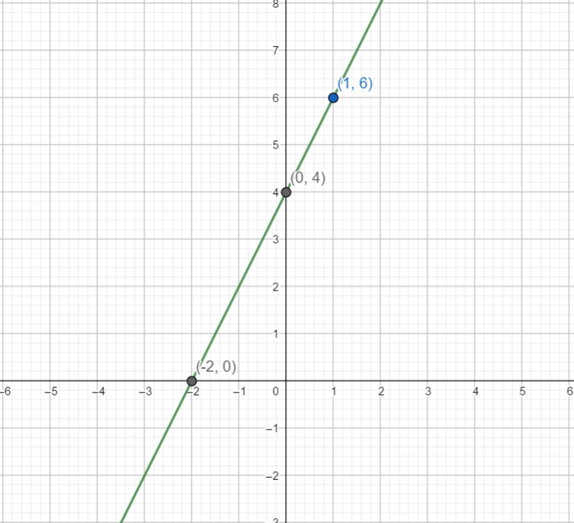
Graficar ecuaciones lineales
Para graficar una ecuación lineal debemos construir una tabla de valores, trazar los puntos
y dibujar la gráfica
Gráfica la recta $y=2x+4$
$$f\left(0\right)=2\left(0\right)+4$$
$=0+4$
$=4$
$$f\left(1\right)=2\left(1\right)+4$$
$=2+4$
$=6$
$$x$$ | $$y$$ | $$(x,y)$$
-2 | 0 | $$(−2,0)$$
0 | 4 | $$(0,4)$$
1 | 6 | $$(1,6)$$
$$y$$
Nota: usted elige los valores que le dará a su variable
independiente, en el caso que no se le administre.
$$f\left(−2\right)=2(−2)+4$$
$$=−4+4$$
$$−x$$
$$x$$
$$=0$$
$$−y$$

Slide 5
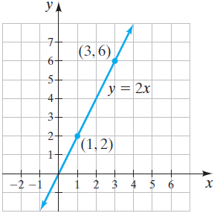
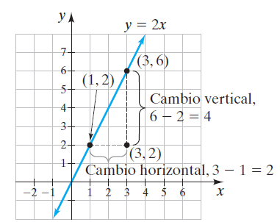
La pendiente de una recta
La pendiente de una recta es la razón del cambio vertical (o elevación) al cambio horizontal
(o desplazamiento) entre dos puntos cualesquiera de la recta.

Slide 6
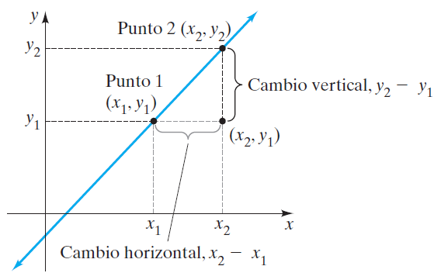
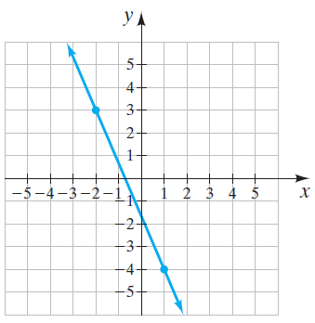
Determine la pendiente de la recta de la siguiente figura

Slide 7
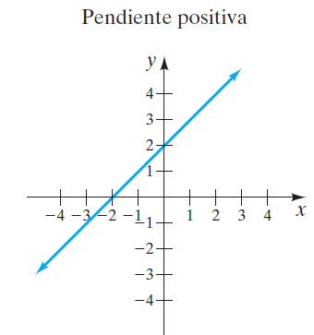
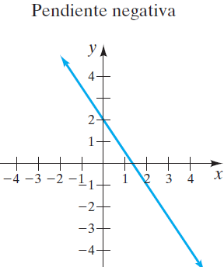
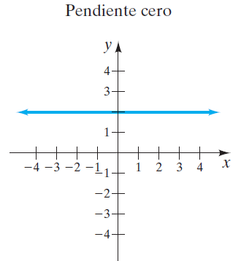
Una recta que se eleva conforme va de izquierda a derecha tiene una pendiente positiva.
Una recta que no se eleva ni baja
al ir de izquierda a derecha tiene
pendiente cero.
Una recta que baja conforme va
de izquierda a derecha tiene una
pendiente negativa

Slide 8
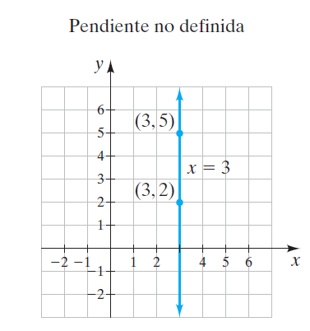
Como la división entre 0 no esta definida, decimos que la pendiente de esta recta es indefinida.
La pendiente de cualquier recta vertical es indefinida.

Slide 9
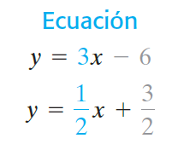
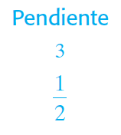
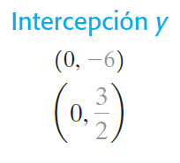

Slide 13
Ecuación general de la recta
Esta es una de las formas de representar la ecuación de la recta. Recuerden que es imprescindible dominar todos los aspectos sobre el Plano cartesiano pues la ecuación de la recta no tiene existencia conceptual sin un Plano cartesiano. Conocidos esos dos puntos, todas las rectas del plano, sin excepción, quedan incluidas en la ecuación: Ax + By + C = 0, y que se conoce como: la ecuación general de la línea recta.
Ejemplo vamos a tomar el ejercicio anterior $y=−x+5$
Esa recta esta en la forma pendiente intersección para llevarla a la forma $ax+by+c=0,$ valos a igualar la ecuación a
Cero.
$x+y−5=0$, esta seria la ecuación general de la recta.

